Slide 1
Benefit.by
Финансовый портал

Slide 2
Benefit.by
Информационно - новостной портал, позволяющий легко, просто и доступно подобрать и проанализировать любую банковскую, страховую или лизинговую услугу
Мы работаем для розничных
потребителей и бизнес-сообществ
Мы сотрудничаем с банками, страховыми, лизинговыми компаниями
Мы предоставляем:
Мы предоставляем:
качественную актуальную информацию о банковских, страховых, лизинговых услугах
информационную, коммуникационную и рекламную интернет-площадку
удобный сервис подбора, выбора, сравнения и заказа такой услуги
оперативную аналитическую информацию о лидерах рынка, конкурентах, потребительских предпочтениях

Slide 3
УНИКАЛЬНЫЙ ФУНКЦИОНАЛ
НОВОСТИ И АКЦИИ
новости деятельности банков, страховых, лизинговых компаний;
интересные акции и горячие
предложения;
размещение интервью, аналитических обзоров и материалов.
возможность подобрать любую финансовую услугу по индивидуальным параметрам;
на сайте представлены все банковские и другие услуги;
актуальные курсы валют
(обновление каждые 10 минут).
Новый проект купить бизнес (база бизнесов направленная на продажу в РФ, РБ).
Модернизация сайта 2024(налоги, экономика, финансы, строка курсов и другое).
АНАЛИТИКА И ОТЧЕТНОСТЬ
РЕКЛАМА
возможность on-line доступа в «личный кабинет» клиента;
отчеты о конкурентах, ценах, потребительских предпочтениях, информационной активности банков;
формирование отчетов по индивидуальным запросам клиента.
каждый банк имеет свою собственную страницу «welcome page»;
баннерная, тизерная, текстовая реклама;
лидогереция;
возможности нестандартного размещения.

Slide 4
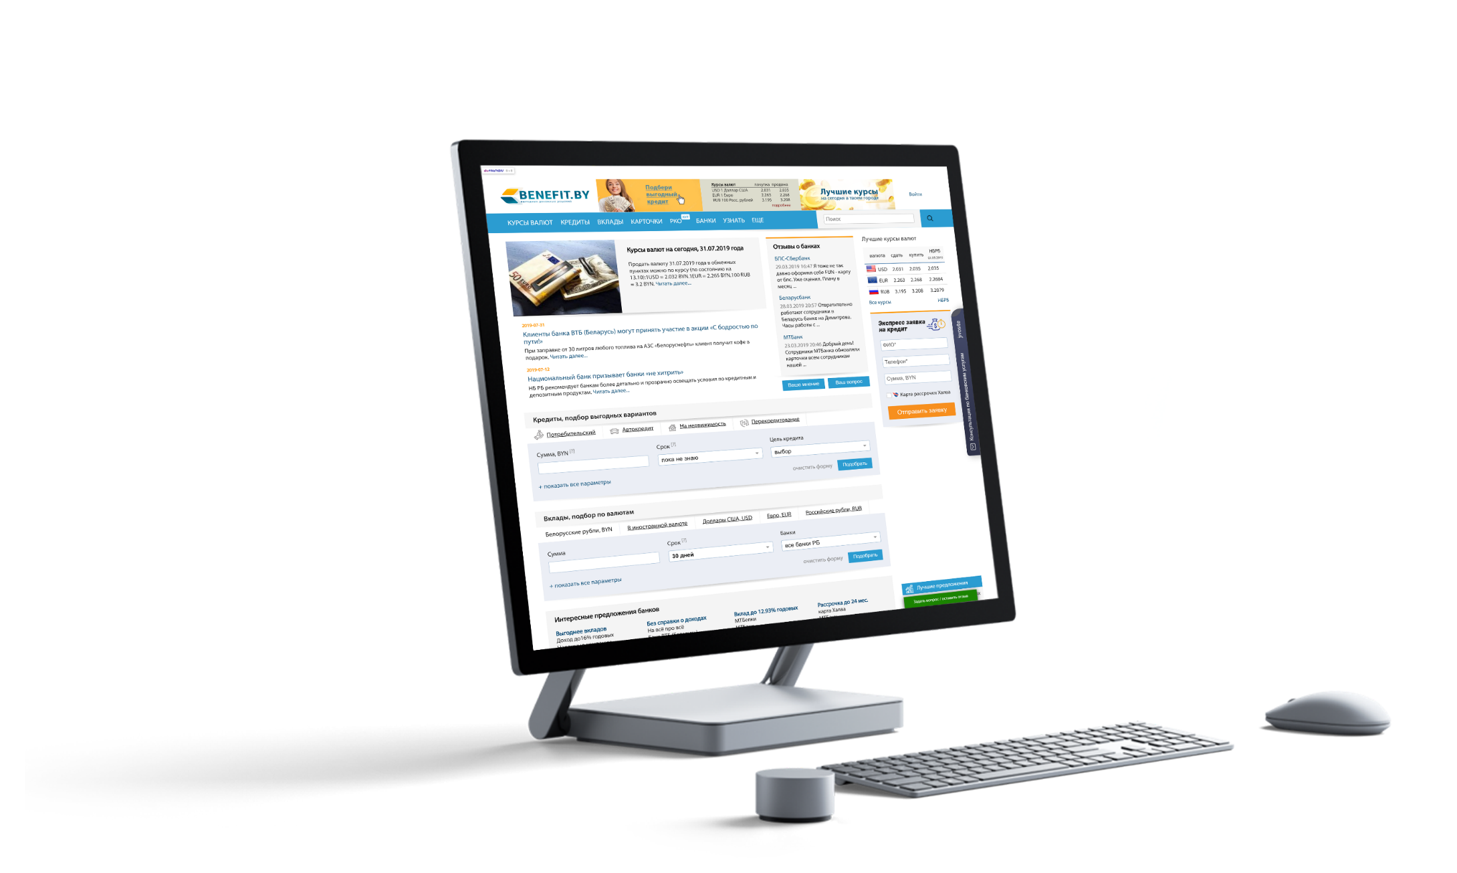
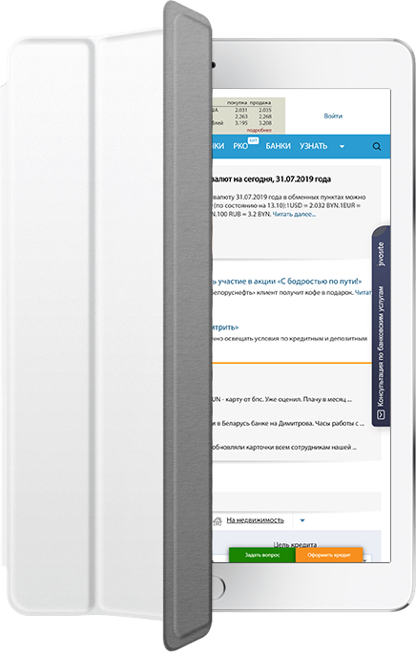
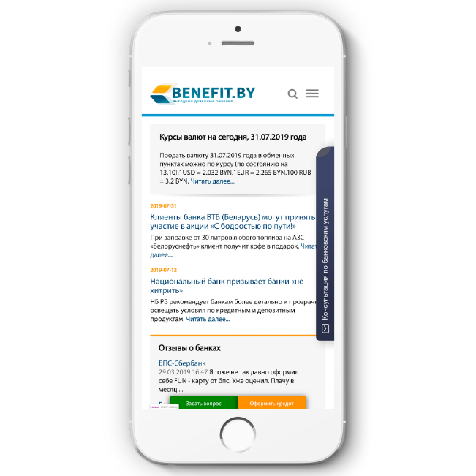
АНАЛИЗ ТРАФИКА САЙТА
78%
20%
Мобильные устройства
Персональные компьютеры
2%
Планшеты
~ 360 000
~ 1 000 000
Просмотров страниц в месяц
Количество посетителей в квартал
~ 180 000
90%
Количество визитов в месяц
Доля новых посетителей
* - источник данных: Yandex Metrika (июнь 2024)

Slide 5
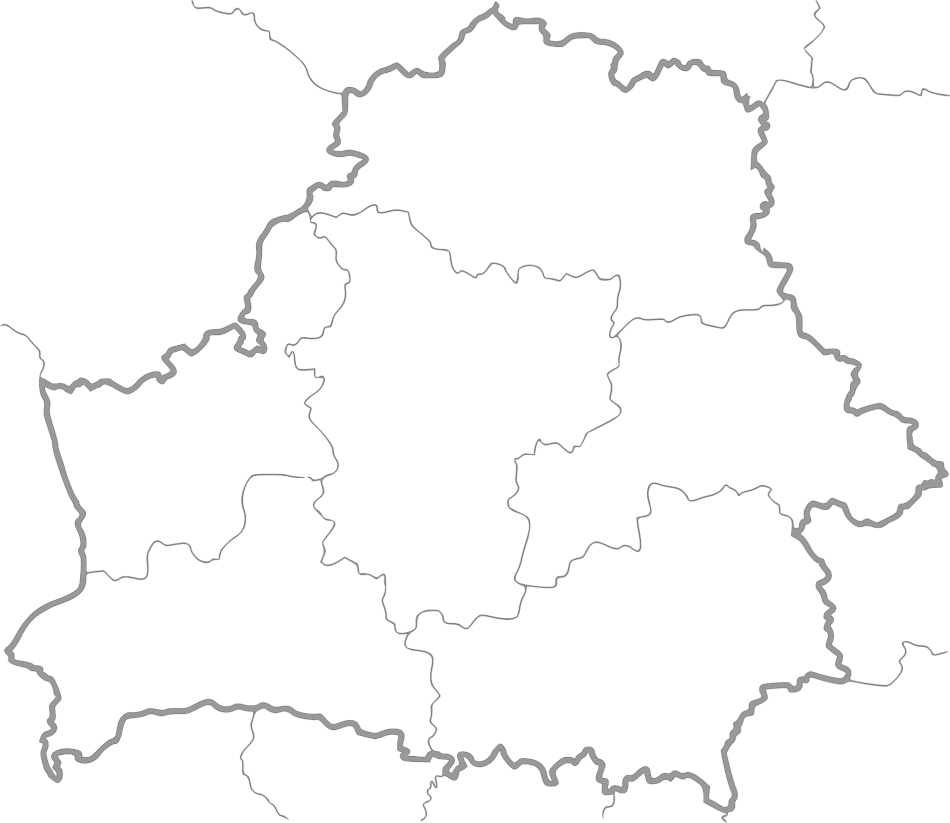
Доля посетителей по регионам
Доля посетителей по полу
10%
Витебская область
53%
10%
7%
Минская область
Доля посетителей по возрасту
Гродненская область
Могилевская область
От 18 до 24
11%
9%
От 25 до 34
33%
10%
Брестская область
От 35 до 44
16%
Гомельская область
От 45 до 54
15%
55+
15%
Остальные
10%

Slide 6
Десктопные форматы

Slide 7
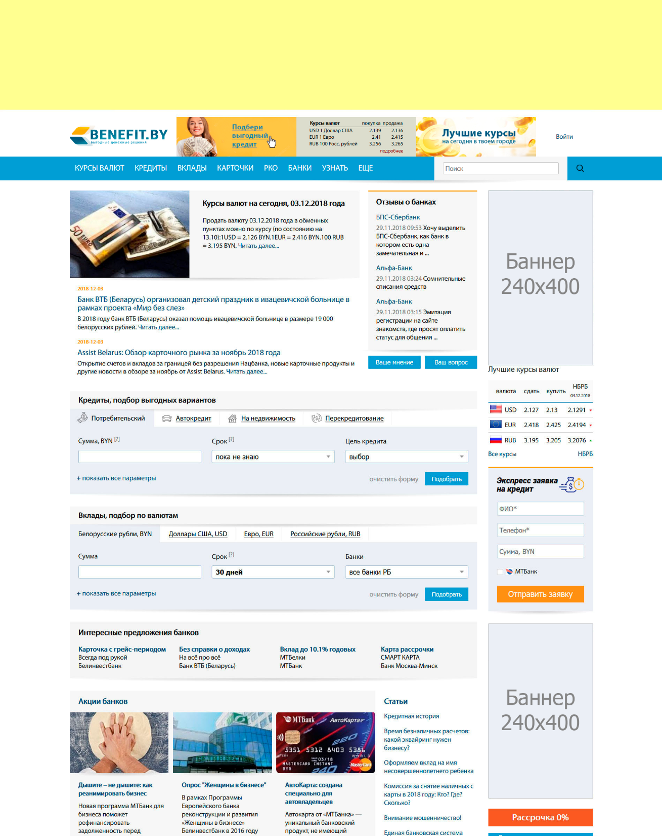
Верхняя растяжка
Размеры:
100%*150px и 100%*200px
Описание:
Данная реклама располагается в верхней части экрана. За счет своего расположения имеет большое количество просмотров, что приводит к широкому охвату аудитории
СС
Стоимость:
690 BYN в сутки

Slide 8
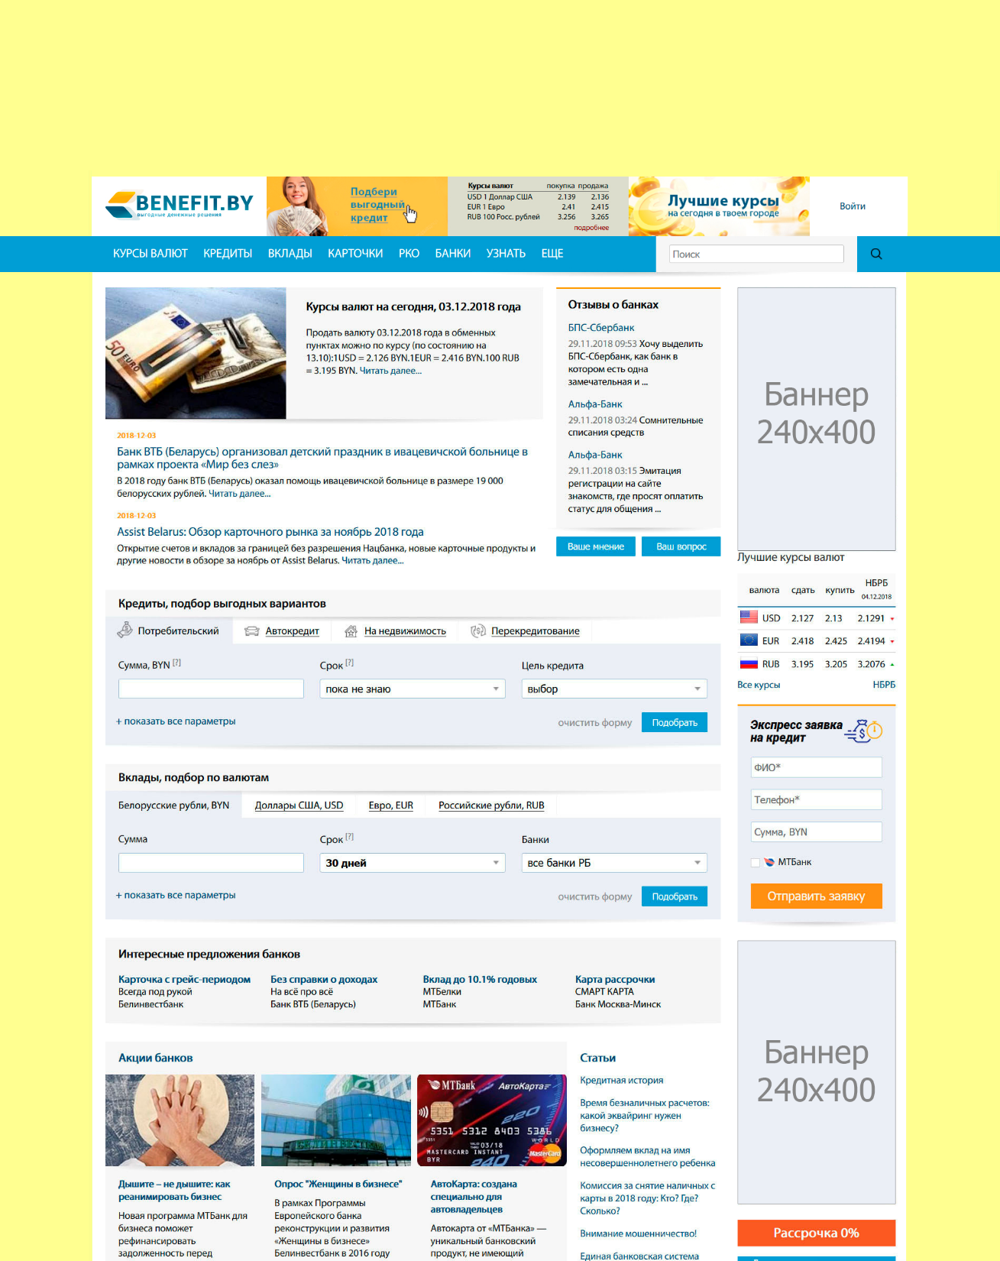
Брендирование
Размеры:
Нестандартный размер
Описание:
Брендирование выполняется в фирменном стиле заказчика и занимает одну из самых видимых областей сайта. Данный вид рекламы обеспечивает широкий охват аудитории
Стоимость:
360 BYN в сутки

Slide 9
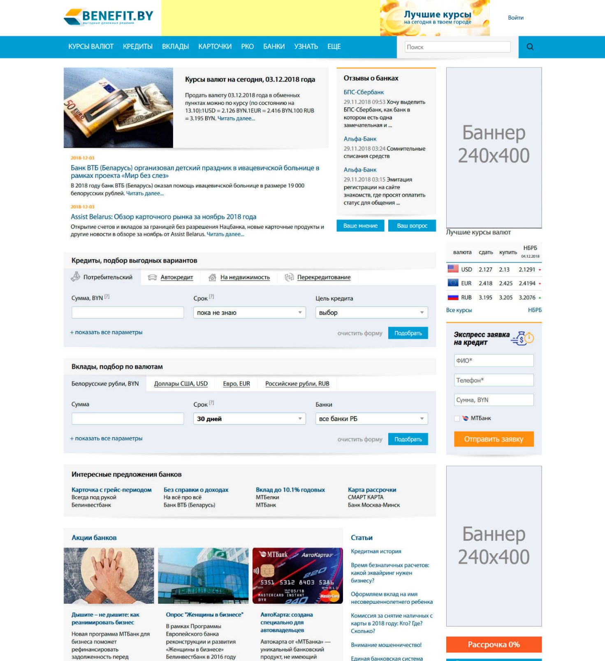
Баннер в шапке сайта
Размеры:
550*90px
Описание:
Добавление баннера с рекламой
одного из банковских продуктов
клиента
Стоимость:
360 BYN в сутки

Slide 10
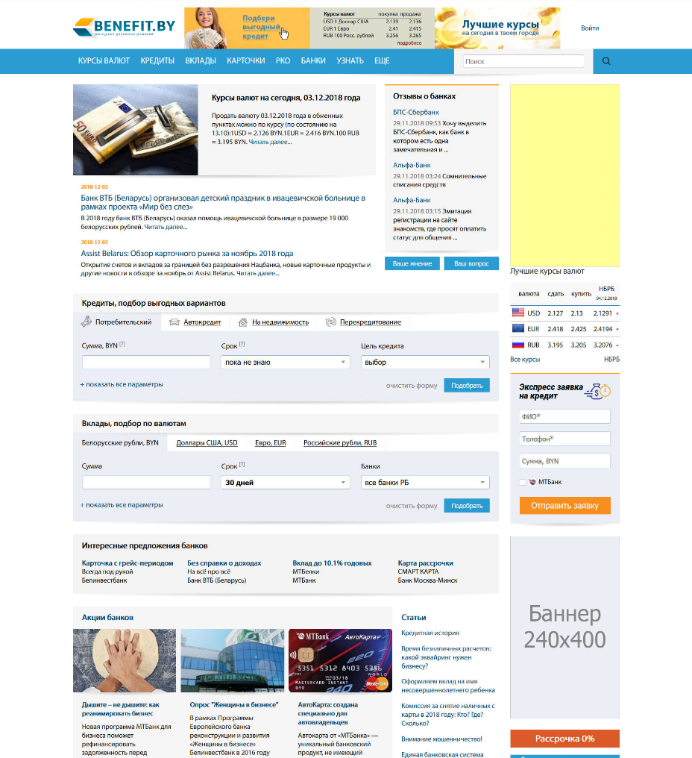
Боковой баннер 1-ый экран :
Размеры:
240*400px
Описание:
Рекламный баннер – расположенный в правой части страницы, на первом экране. Виден пользователям при попадании на сайт
Стоимость:
360 BYN в сутки

Slide 11
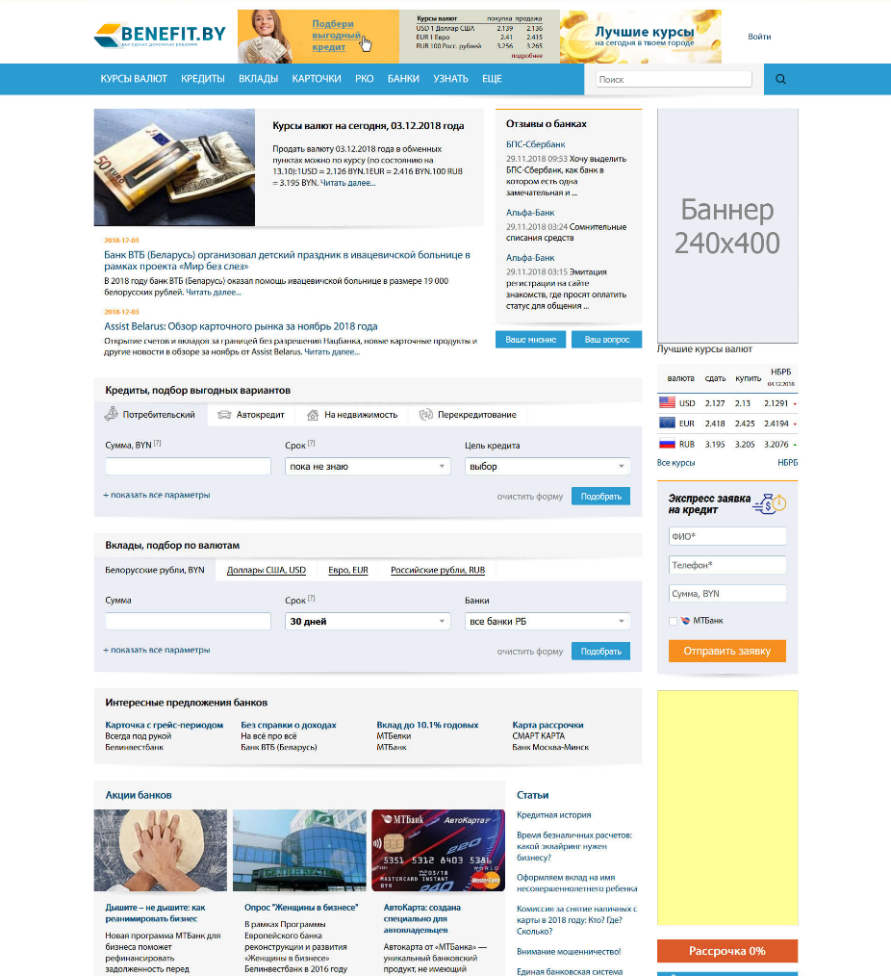
Боковой баннер 2-ый экран :
Размеры:
240*400px
Описание:
Рекламный баннер – расположенный в правой части страницы, на втором экране. Виден пользователям при скроллинге страницы сайта
Стоимость:
180 BYN в сутки

Slide 12
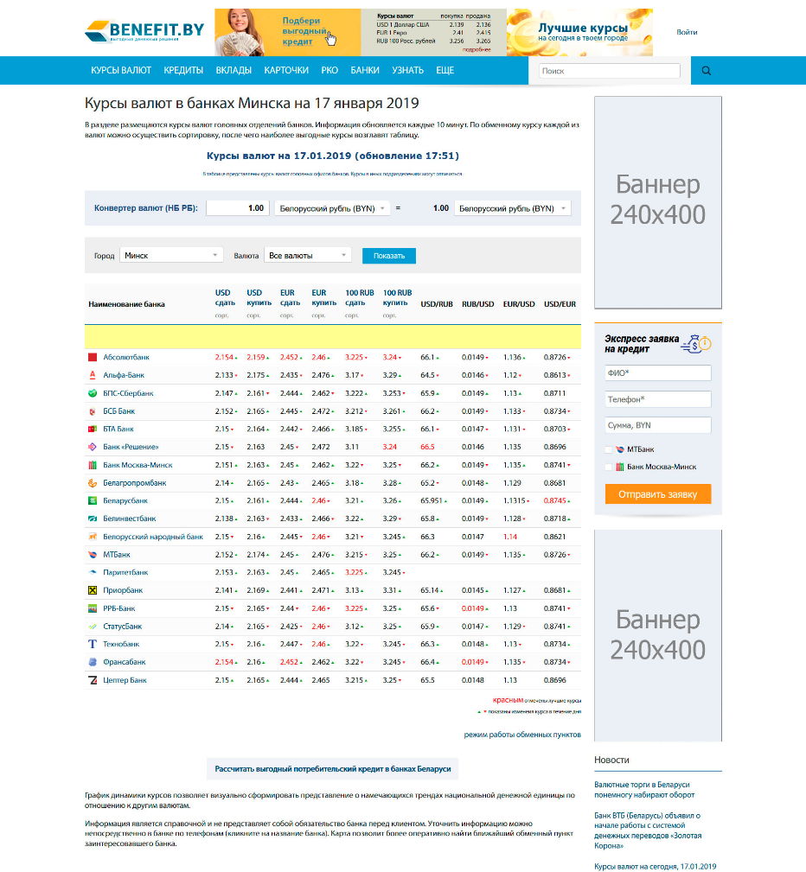
Баннер в таблице курсов :
Размеры:
935*55px
Описание:
Баннер расположен в таблице с курсами банков, обеспечивает широкий охват аудитории, ежедневно интересующейся динамикой курса валют и осуществляющей операции покупки/продажи валюты
Стоимость:
900 BYN в месяц

Slide 13
Мобильные форматы

Slide 14
Full screen Mobile :
Размеры:
305*460px
Описание:
Баннер, показывается пользователю при попадании на сайт, тем самым обеспечивая широкий охват аудитории
Стоимость:
360 BYN в сутки

Slide 15
Benefit.by
Финансовый портал
Спасибо за внимание!

